Slide 2
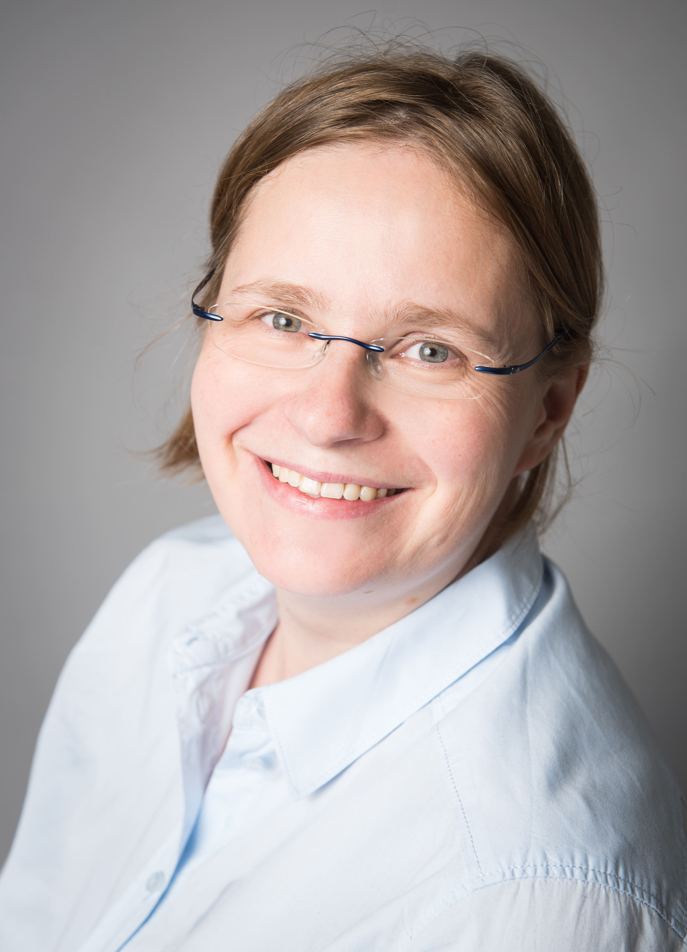
Ingrid Beckmann
Diplom Informatikerin

Slide 3
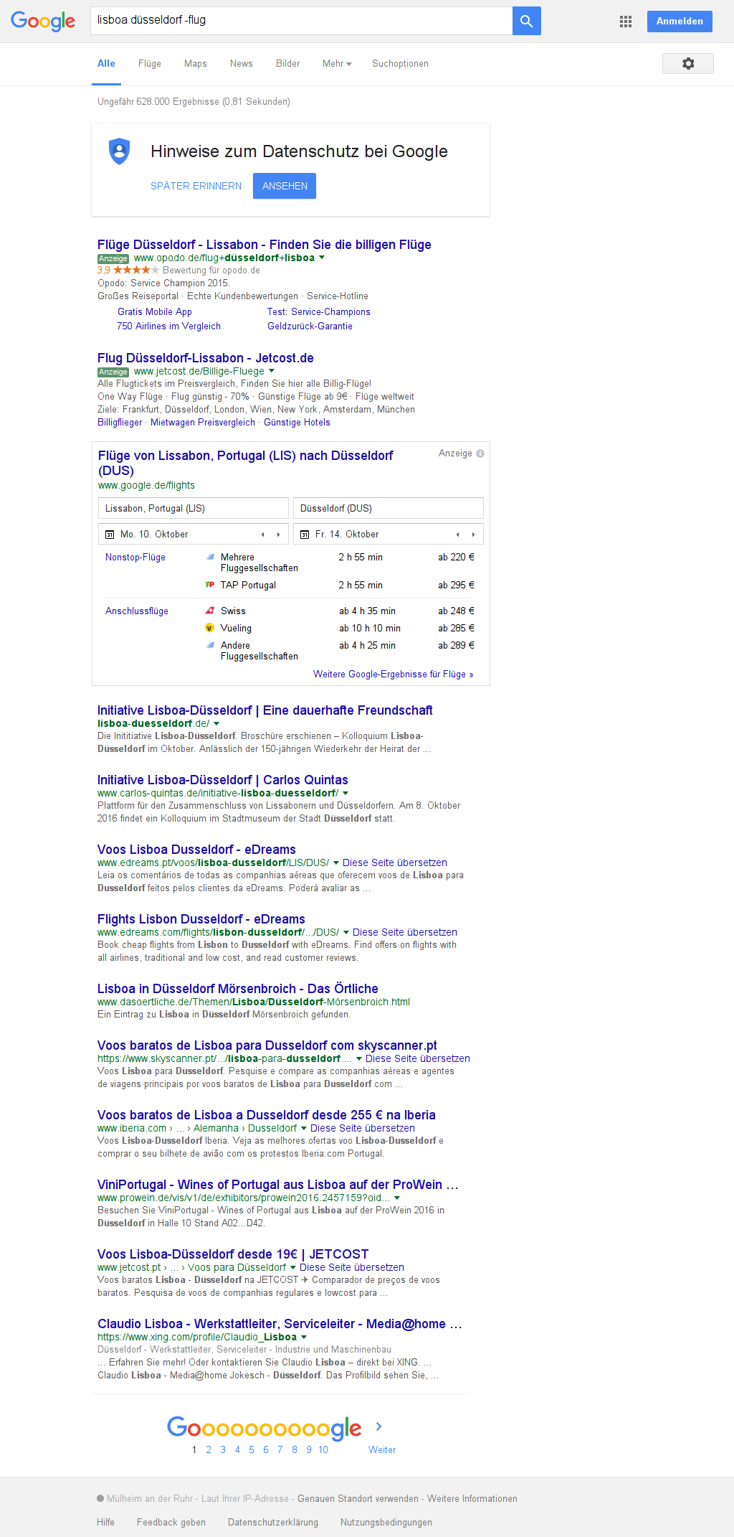
Betu GmbH
Gegründet 2001
GmbH 2005
Webdesign und Programmierung
Suchmaschinenoptimierung
Benutzbarkeit (UX)
www.lisboa-duesseldorf.de

Slide 4
Was bewegt sich im Internet?
Mehr ZEIT im Internet
Mehr KÄUFE im Internet (viel mehr!)
Mehr Dienstleistungen ins Internet

Slide 5
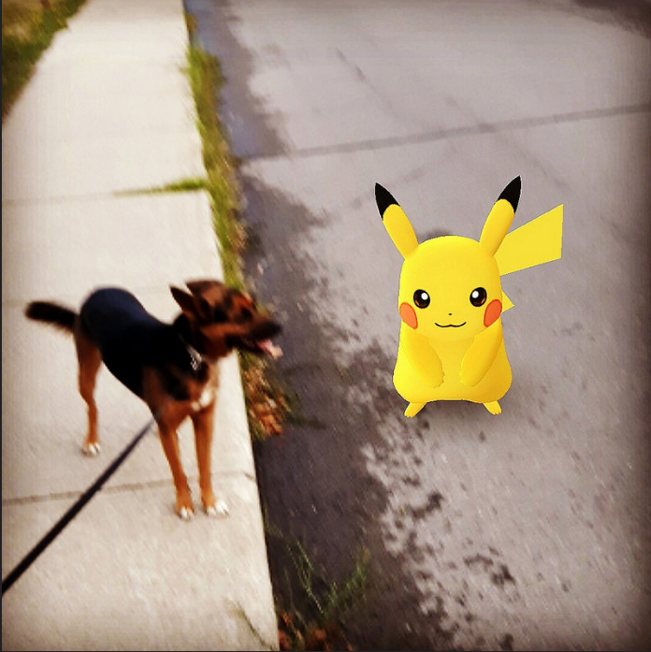
Was bewegt sich technisch?
Mehr Smartphones und Tablets
Mehr Digitalisierung
Mehr ortsbezogene Dienstleistungen
RichardBH (Flickr)

Slide 6
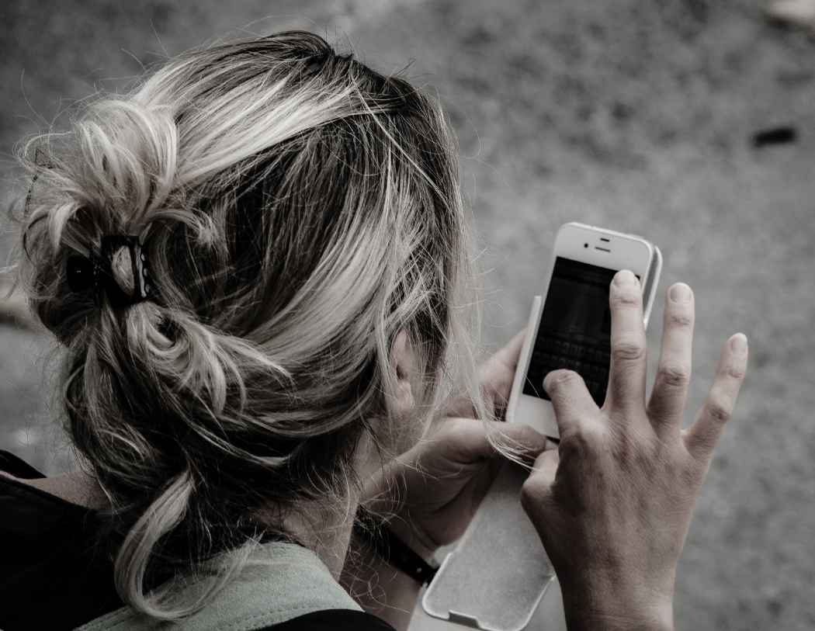
Was bewegt sich menschlich?
Mehr Nutzung unterwegs
Mehr Nutzung in der Freizeit
Weniger andere Informationsmittel
Internet statt Fernsehen
Christian Hornick (Flickr)

Slide 7
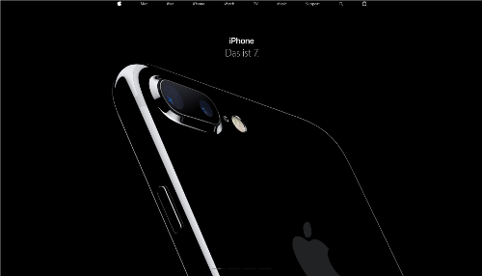
Erfolgreich in diesem Umfeld?
Benutzbarkeit
Usability
UX = User eXperience

Slide 8
Benutzerfreundliche Site
Besucher (schneller) zufrieden
mehr Umsatz

Slide 9
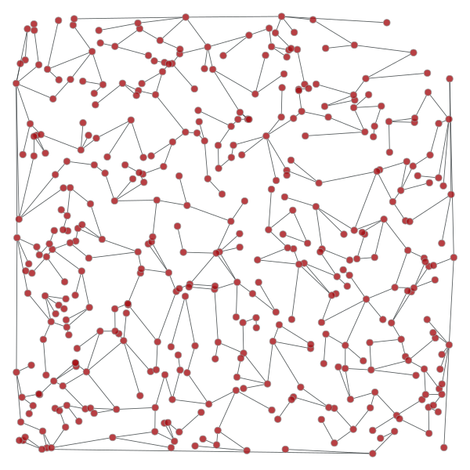
Einfach? Und messbar!
graphtool

Slide 10
Warum wird UX nicht gemacht?
INTERESSENKONFLIKT
Marketing – Designer – Entwickler – Benutzer
Steve Krug (Don't make me think!)

Slide 11
Was sagt der Benutzer?
Mach es mir LEICHT!
Lucygrafie (Flickr)

Slide 12
Keine Zeit und wenig Geduld
Jamie (flickr)

Slide 13
Wollen keine Texte lesen

Slide 14
Sehen den Eingang nicht
Ihr Standort

Slide 15
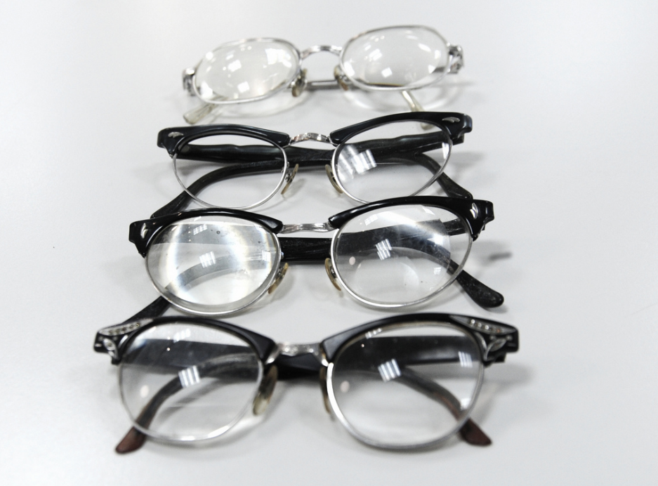
Sind (seh-)behindert
Wonderlane (Flickr)

Slide 16
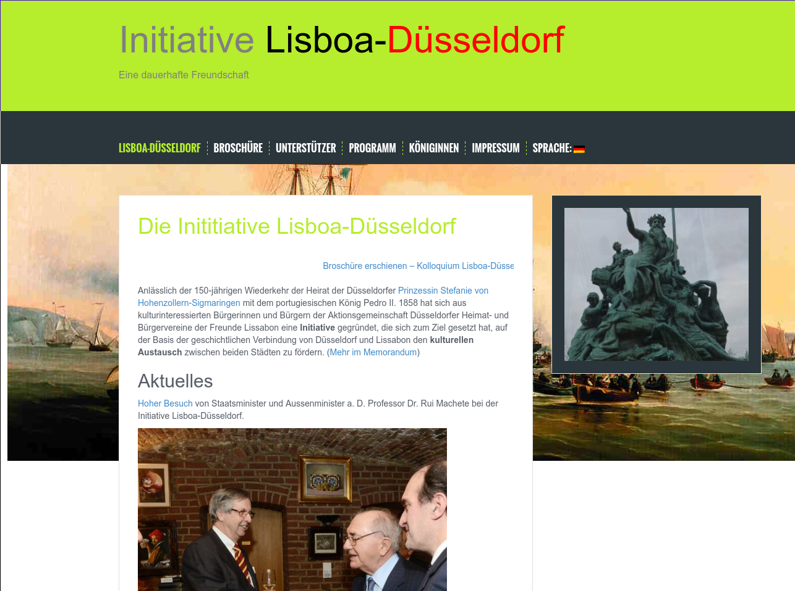
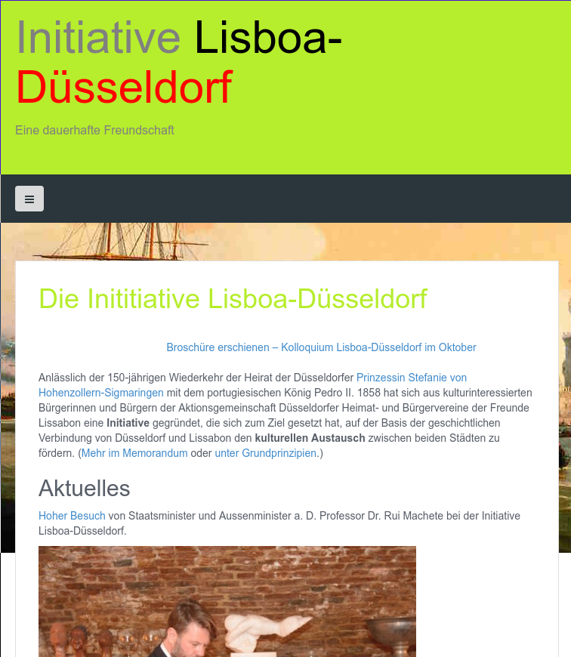
Benutzen verschiedene Geräte
PC Ansicht
Handy Ansicht
Tablet Ansicht

Slide 17
Haben lange Leitung
und müssen für Daten eventuell noch bezahlen
$$$

Slide 18
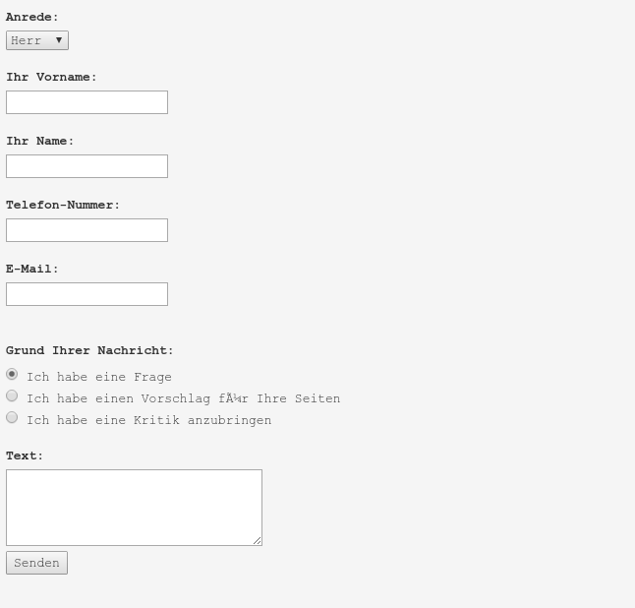
Schätzen ihre Privatsphäre
und tippen nicht gerne viel ein

Slide 19
Schwierige Kunden?
K-nekoTR (flickr)

Slide 20
Was wollen sie denn?
???

Slide 21
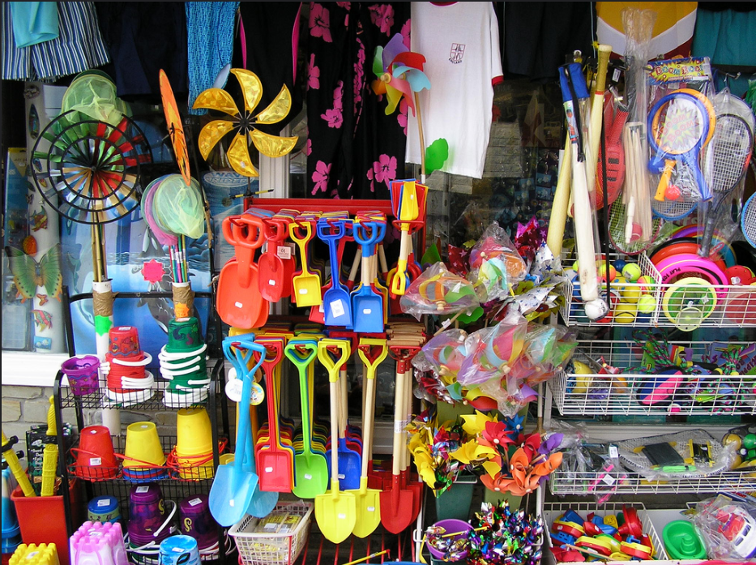
Was gibt es?
Preise und Produkte
Kaufen und verkaufen
Jobs
Markles55 (Flickr)

Slide 22
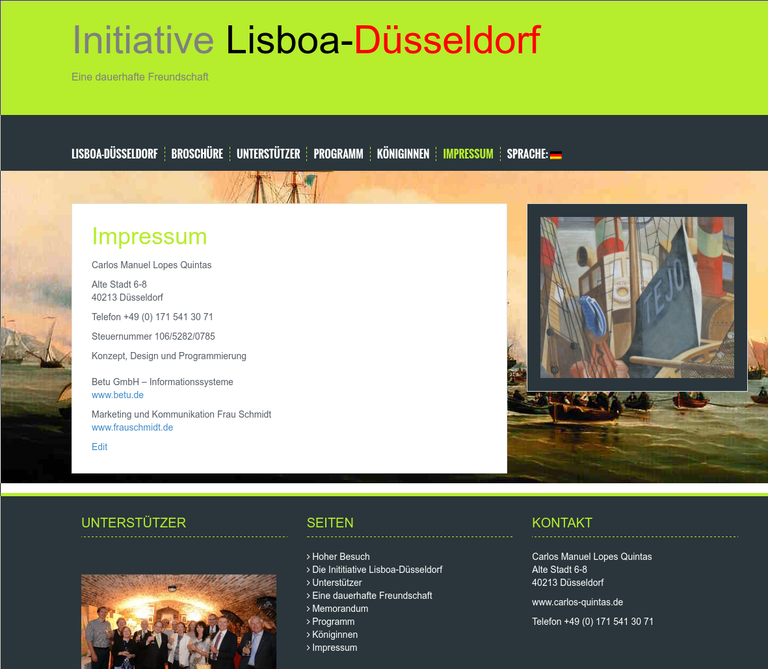
Wo und wer?
Öffnungszeiten
Kontakt
Anfahrt
Verantwortliche

Slide 23
Status und Image?

Slide 24
Aktuelles und Nachrichten
Was gibt es Neues?
Programm und Aktivitäten?
Mitmachen und anmelden
Bilder von mir?

Slide 25
Allgemein
Lesbarkeit
Übersichtlichkeit / Einheitlichkeit
Einhaltung von Konventionen

Slide 26
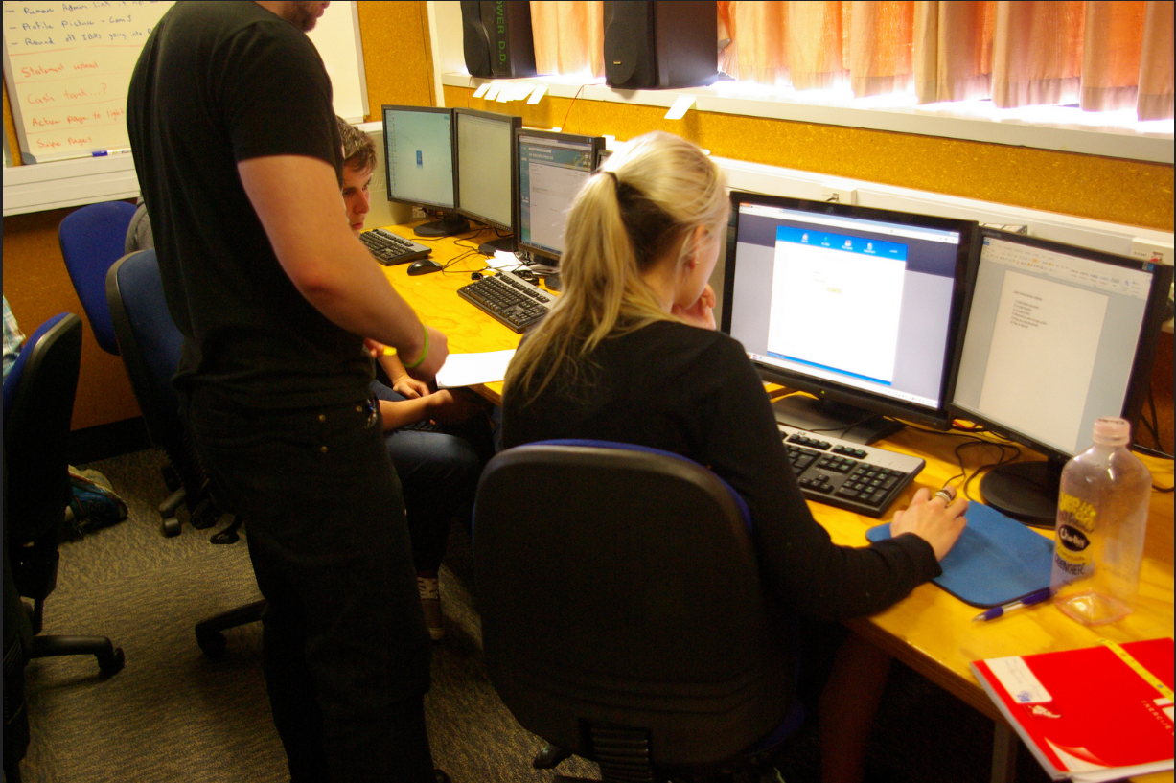
Was kann man tun?
Selber Testen ist leicht
Samuel Mann (flickr)

Slide 27
Benutzbarkeit testen
Zuschauen und aufnehmen
Gedanken aussprechen lassen
Aufgabe stellen
Nach Einschätzung fragen
Bruce Guenter (Flickr)

Slide 28
Verbessern
Testen
Verbessern

Slide 29
Danke für Ihre Aufmerksamkeit!

